Slide 1
大乘經的結集過程
－－以《華嚴經》為例
慧日講堂106年「佛經結集與大乘佛教研討會」
佛教慈濟大學
宗教與人文研究所
林建德
2017/11/12
15:10~16:30

Slide 2
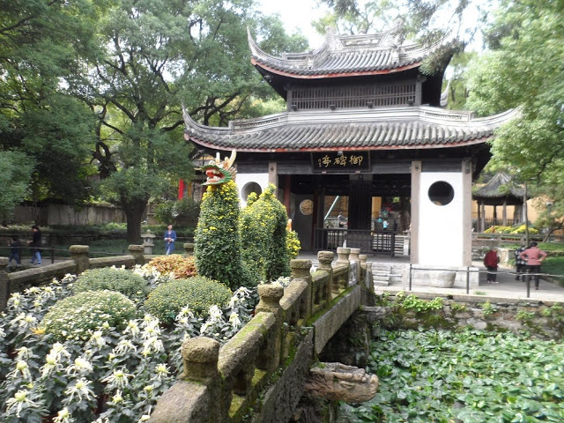
前言
2016年10月29—30日
江蘇無錫惠山寺
為期兩天的佛教義學研討會，
會議主題是
「印順法師佛學思想研討」。

Slide 3
推動對印順法師思想的深入探討？
來者不善，而是為質疑、批判乃至於否定印老思想。
如論文中幾乎一面倒不友善的批評，
「反思」已成「反對」；
表面上雖推崇印老是「導師」，
但亦暗指他是「邪師」，
乃大乘佛法的「失道者」、「棄道者」，
甚至以「獅子蟲」形容之；
「俗化」、「矮化」、「異化」等評語也時而可見。
〈印順佛學與大乘是佛說——2016無錫「批印」研討會之回應〉，
林建德，2017.1.30

Slide 4
「臺灣所謂佛教「導師」的印順以研究佛法為名，打著「原始佛教」、「人間佛教」的旗號大肆敗壞佛法，宣揚「大乘非佛說」，否定淨土宗，污蔑禪宗，實乃獅子身中蟲，是佛教內最大的害蟲。」
〈「獅子蟲」印順「導師」是如何滅法的？〉雪山智者，新浪博客，2016-11-29

Slide 5
不實文稿： 印順長老與「大乘非佛說事件」
一、印順長老「大乘非佛說」思想背景：西方思潮大舉東進時代
二、印順長老思想為何流行？「親西方化」「去中國化」恰好迎合臺灣土著心態
三、背離中國化大乘傳統：大陸佛教界的潛在反思從未間斷
四、無錫論壇：「反思大乘非佛說」被公開而鄭重地擺上桌面
五、事件升級：學術探討複雜化為利益夾雜的重大事件
六、「去中國化」成為「大乘非佛說事件」的反思焦點之一
七、以「中國化大乘法統」為根本原則的佛教交流，是海峽兩岸團結和諧的樣板
八、事件變質：「臺灣新型佛教」在大陸的代言學者介入事件
九、事件持續擴大化：各類措辭極端的「高帽子」紛至沓來
十、印順長老的《大乘是佛說論》——正是「大乘非佛說」的代名詞
十一、印順長老思想：與太虛大師和趙樸初佛教思想有本質區別

Slide 6
大陸所掀起印順思想熱潮，反對者無所不用其極，
不從法義本身論究起，倒是以不相干的理由來中傷之。
例如在「批印」文稿中，
認定印順思想是西方思潮大舉東進下的產物，
屬於「臺灣新型佛教」，
旨在「親西方化」、「去中國化」，
背離了中國化大乘佛教傳統特色，
而迎合臺灣本土獨立意識而拒斥大陸祖國；
因此為捍衛國家民族統一，
維護中華民族珍貴文化寶藏，
不得不對印順思想進行反思（事實上是批判、乃至拒斥）。
相對的，堅持「中國化大乘法統」為根本原則的佛教交流，
才能作為海峽兩岸團結和諧的樣板。
〈印順思想「台獨化」〉，林建德(2016. 12. 1)

Slide 7
「批印」文稿還表示：
部份大陸學者一昧迎合「人間佛教」風潮，
乃是基於個人學術利益，而無視傳統文化根基，
罔顧儒釋道三家融會共進的歷史事實，
忘失漢傳佛教的主體文化本色，都是助長台獨的歪風。而且文中還認為「人間佛教」違背2016年4月在北京召開的全國宗教工作會議，違背中共中央總書記習近平所指示的政策方向，如積極引導宗教與中國特色之社會主義相適應，堅持宗教中國化方向，作為宗教發展的基本規律。
〈印順思想「台獨化」〉，林建德(2016. 12. 1)

Slide 8
印順導師主張「大乘非佛說」？
印順法師認為大乘佛法興起的推動力，
是「佛涅槃後，佛弟子對佛的永恆懷念」，
這樣的懷念是通過情感的，
如此就有想像的成分，
而且離佛陀的時代越遠，想像也越多；
換言之，
大乘佛法一定比例是經由理想投射而成的信仰產物。
〈印順佛學與大乘是佛說——2016無錫「批印」研討會之回應〉，林建德，2017.1.30

Slide 9
「『溫和版』的大乘非佛說」？
然而這樣的觀點是周貴華等人所礙難接受的，
認為印順法師僅著重於「人」的「世俗淺智」來推想大乘佛法的成因，包括他的「人間佛教」之強調「人」，都是「俗智」的顯示，減損了大乘佛法中的神聖性、超越性；相對的，他們堅持大乘佛法、大乘佛典乃是佛所親說，不接受學術進路上的理解可能。
〈印順佛學與大乘是佛說——2016無錫「批印」研討會之回應〉，林建德，2017.1.30

Slide 10
印順導師主張「大乘是佛說」！
「佛法」發展到「大乘佛法」，亦即「大乘佛法」之產生、形成，縱然學界已有諸多見解，但此一問題實不容易回答，如印順法師表示有三大困難：
一、文獻不足：古印度人不重歷史，相關史料不完整、不明確。
二、問題太廣：涉及的範圍非常豐富博雜，研究者難以面面俱到。
三、研究者的意見不一：不同研究進路不同答案，
如一般學者（非佛弟子）以神學、哲學觀念來研究，佛弟子有重視律制、法義、信仰、在家的等不同。 《初期大乘佛教之起源與開展》p10~11
林建德 (2017.9.18)，〈「大乘佛法」乃事理之必然〉

Slide 11
印順導師主張「大乘是佛說」！
這就好像一個刑事案件發生了，因為證據不足而歧見紛紜，成為不解真相實情的「懸案」，得不到水落石出的一天。
我們只能藉各種蛛絲馬跡去推測、猜想可能的過程，
卻不足以對事實作正確描述（或者還原事實），
而只能試著拼湊、重建彼時景況。
事證、物證不足，人證又不可靠，
此時「理證」成為重要依據；
印順法師之論述「大乘佛法」興起可以說特重「理證」。
林建德(2017.9.18)，〈「大乘佛法」乃事理之必然〉

Slide 12
理解路徑：信仰 ⬅➔學術
印老探討「大乘佛法」興起，
主要是指「大乘佛法信仰」的興起，
談的是「信仰」之發展源流，
此固然可以從信仰觀點來解釋，
但亦可從學術立場來考究，
然兩者的理解路徑自是大不相同。
「溫和版的大乘非佛說」vs. 「理性版的大乘是佛說」
〈印順佛學與大乘是佛說——2016無錫「批印」研討會之回應〉，林建德，2017.1.30

Slide 13
大乘興起：佛弟子的信仰心理密切相關
「大乘佛法信仰」一定程度帶有想像成份，
未必等同於虛構，卻依舊是「世諦流布」下因緣所生而成。
而印順法師認定大乘佛法興起是佛弟子對佛的永恆懷念，
可知他並不完全從史料遺跡來論述或推斷大乘起源，
而是就一原理、原則總括而論；
即大乘興起與佛弟子的信仰心理密切相關，
致使佛法從理性、實證的義理與修行風格，
進展到重感性、重玄想的傾向，不斷擴大崇仰面向，
包括景仰佛陀智慧圓滿（智增上）及
崇敬佛陀悲濟眾生的偉大（悲增上），
進而推動大乘佛教的開展。
〈印順佛學與大乘是佛說——2016無錫「批印」研討會之回應〉，林建德，2017.1.30

Slide 14
何謂「『理性版』的大乘是佛說」？
如此，印老以「佛弟子對佛的永恆懷念」，
來說明大乘興起的主要動力，
此觀點可說是更高一層次的推斷，
乃是哲學或宗教哲學之後設（meta）觀照，
而教界、學界似忽略此一向度，
印順導師卻強調這面向的重要。
〈印順佛學與大乘是佛說——2016無錫「批印」研討會之回應〉，林建德，2017.1.30

Slide 15
信仰興起之動力：人性複雜心理的運作
事實上，
非但大乘佛法是佛弟子（在情感上）對佛陀的永恆懷念而發展出來，諸多宗教的形成亦然；
例如閩南地區媽祖信仰興起之動力，
也可說是群眾對林默娘永恆的追思、懷念，
一樣涉及到人性複雜心理面向的運作。
〈印順佛學與大乘是佛說——2016無錫「批印」研討會之回應〉，林建德，2017.1.30

Slide 16
宗教信仰之集體建構
此外，儒家孔孟、道家老莊，
也從哲學思想、人格陶冶、修身養性走向宗教信仰，而有儒教、道教的產生。
包括耶穌原是一歷史人物，但他在世時的偉大事蹟，逝世後引起世人無限思慕，亦透過懷念生起種種想像（乃至於渲染），集體建構成一特定宗教信仰。
媽祖信仰之形成，乃林默娘死後歷代子孫對她的「永恆懷念」。
同樣的，中國儒道教、基督宗教、伊斯蘭教等之興起，
某種角度亦可言是對孔子、老子、耶穌、穆罕默德等之
「永恆懷念」。
〈印順佛學與大乘是佛說——2016無錫「批印」研討會之回應〉，林建德，2017.1.30

Slide 17
理性到感性：宗教發展歷程
原始佛法以「滅苦」為核心關懷，
「苦」是一種確切的身心體驗，
不是形而上的抽象概念或想像；
既要超越痛苦，即要回歸身心（五蘊）觀照，
這和（他力）宗教未必有直接關係。
但進入到大乘佛法，可說是走向「宗教化」的運動，
此時不再只是「自力」，到了後期大乘更強調「他力」，
可知（大乘）佛教和多數宗教發展歷程是很接近的。
如此，大乘佛法興起是佛弟子對佛的永恆懷念，
雖然有違虔信者的信仰直覺，
但卻是理智上站得住腳的一個宣稱。
〈印順佛學與大乘是佛說——2016無錫「批印」研討會之回應〉，林建德，2017.1.30

Slide 18
理性到感性：宗教發展歷程
在印順導師看來，
「佛法」（或所謂「原始／初期佛教」）雖也是宗教，但情感層面較為淡薄，反而理智的實踐多過於信仰、想像；
相對的，發展至「大乘佛法」，
愈是到後期愈是以情感、感性之信行為主調，
除強調菩薩的慈悲行願，也深化了宗教意識，
展現在淨土思想、佛身觀（佛的形象）、不可思議的功德、神秘護佑和加持力等面向上。
〈印順佛學與大乘是佛說——2016無錫「批印」研討會之回應〉，林建德，2017.1.30

Slide 19
神格化：宗教信仰之共性
可知一「宗教」的誕生，背後都有一定的情感作用，
把歷史上真實人物給「神格化」；
這不獨是某一特定宗教如此，而是所有宗教信仰的共性、通性，所以印老以「永恆懷念」來說明
「大乘佛法」信仰之展開是不難理解的。
從「就只是『人』」到「不只是『人』 」
〈印順佛學與大乘是佛說——2016無錫「批印」研討會之回應〉，林建德，2017.1.30

Slide 20
「大乘是佛說論」
一 序起
二 從佛法的表現上說
三 從佛法的流行上說
四 從學派的分裂看大乘
五 從經論的集出看大乘
六 從思潮的遞代看大乘
七 從大乘的內容看大乘
八 什麼是初期的大乘經
「「大乘起源說」與「大乘佛說否」未必純然只是歷史事實問題，還涉及諸多層面的設想考量。」
宗教信仰上同情的理解
歷史的論據
義理思想層之上的論述

Slide 21
「大乘是佛說論」
上述項目中，
可以說「從學派的分裂看大乘」、
「從經論的集出看大乘」兩者是歷史的論據，
而「從佛法的表現上說」、
「從佛法的流行上說」是宗教信仰上同情的理解，
至於「從思潮的遞代看大乘」、
「從大乘的內容看大乘」則近於義理思想層之上的論述。可知「大乘起源說」與「大乘佛說否」未必純然只是歷史事實問題，還涉及諸多層面的設想考量。

Slide 22
回應門徑：宗教信仰之後設分析
「大乘起源說」作為一種「哲學」問題，
可以探討的包括起源概念本身，
宗教信仰的功能與作用，
宗教信仰的傳播、適應與變遷等後設分析。
此等研究未必需要訴諸文獻史料，
而可就一個總體的原理原則來探索，
而這正是印順法師回應此問題的門徑之一。
林建德(2017.10.09)，〈「大乘起源說」作為一種哲學問題〉

Slide 23
以哲學方式回應「大乘起源說」的課題
如他認為佛陀的「三業大用」都是說法形式，
並以「永恆懷念」、「世諦流布」、「應機說法」、「方便開展」、「法印開顯」等作解說，
而這可說是以哲學方式來回應「大乘起源說」的課題，顯示出思考問題的高度與廣度。
林建德(2017.10.09)，〈「大乘起源說」作為一種哲學問題〉

Slide 24
佛法不等於佛說（佛所親說）
《大智度論》：
「佛法非但佛口說者，
是一切世間真實善語，微妙好語皆出佛法中。
如佛毘尼中說：何者是佛法？
佛法有五種人說：
一者佛自口說。二者佛弟子說。
三者仙人說。四者諸天說。
五者化人說。」

Slide 25
初期大乘法門的傳出
《初期大乘佛教之起源與開展》：
「初期大乘的出現人間，是一向沒有聽說過的，這些初期大乘經，到底是從那裏得來，怎樣傳出的？對於經法的傳出，經中有不同情況的敘述。
一、諸天所傳授的。
二、從夢中得來的。
三、從他方佛聞。
四、從三昧中見佛聞法。
五、自然呈現在心中。」

Slide 26
四大廣說
《原始佛教聖典之集成》：
「不斷傳誦出來，不斷結集的另一重要文證，是「四大廣說」，或譯為「四大廣演」、「四大教法」、「四大處」。
這是對於新傳來的教說，勘辨真偽，作為應取應捨的結集準繩。「大說」、「廣說」，就是大眾共同論究，也就是結集的意思。」
Notes:
《原始佛教聖典之集成》：「「四大處」。這是對於新傳來的教說，勘辨真偽，作為應取應捨的結集準繩。「大說」
、「廣說」，就是大眾共同論究，也就是結集的意思。」

Slide 27
四大廣說
《原始佛教聖典之集成》：「「四大廣說」，在上座部系經律中，是四處來的傳說，依經、依律；或依經、依律、依法來審定。大眾部所傳，如『增壹阿含經』所說的，雖也說到東南西北傳來，而重在「契經、律、阿毘曇、戒」──四者。」
《初期大乘佛教之起源與開展》：「審核的方法，
是「依經、依律、依法」，就是「修多羅相應，不越毘尼，不違法相」的三大原則。」
「三法印」 、 「四依法」 、 「四悉檀」等原理原則
Notes:
《原始佛教聖典之集成》：「不斷的傳誦與結集」( Y 35p19 )

Slide 28
綜貫一切佛法而向於佛道
《原始佛教聖典之集成》自序：
「所以佛教聖典，不應該有真偽問題，
而只是了義不了義，方便與真實的問題。
說得更分明些，那就是
隨（世間）好樂，隨時宜，隨對治，隨勝義的問題。所以最後說：
「佛法在流傳中，一直不斷的集成聖典，
一切都是適應眾生的佛法」。」

Slide 29
從經典結集回應「大乘非佛說」
《初期大乘佛教之起源與開展》：
「「大乘非佛說」的論諍，
主要為大乘經典的從何而來。
如大乘經的來歷不明，
不能證明為是佛所說，
那就要被看作非佛法了。 」

Slide 30
大乘經的結集過程：以《華嚴經》為例
《華嚴經》之集成地點
《華嚴經》之集成時間
《華嚴經》之集成方式
《華嚴經》之組織結構
華嚴法門之特色

Slide 31
集成之可能地點
《初期大乘佛教之起源與開展》：
「「華嚴法門」，盡虛空、遍法界的事事無礙，
缺少些現實的人間感，無法從經典自身去推定編集的地點。」 「華嚴經的編集」( Y 37p1011 )

Slide 32
集成之可能地點
《佛教史地考論》：
「龍樹入龍宮取經的傳說，
有的解說為：這是表示深入自心，本著自證而集出大乘經的。
有的解說為：龍王，是印度民族中龍族的國王。《華嚴》等大乘經，從此族的王庭得來。
有的解說為：南天竺鐵塔或龍宮取經，正如燉煌石室的發見古代經典一樣，不過傳說得神奇而已。
有的解說為：龍宮、夜叉宮與天宮，一向傳說為有大乘經。龍樹的龍宮得經，也只是這種傳說的一則。
這些解說，都可以有一分意義，但第三說是更為可能的。」「龍樹龍宮取經考」( Y 22p211 )

Slide 33
集成之可能地點
《佛教史地考論》：
「《華嚴經‧入法界品》集出的地方，
推定為烏荼的福城以東，補澀波耆釐。
《華嚴經‧入法界品》在此地開始流行，
龍樹得大乘經、《華嚴經》的傳說，是有事實在內的。
此地依山向海，《西域記》（卷一０）說：
烏荼海口的折利呾羅城Charitrapura，夜中遠望海南的楞伽，
常見佛牙的光明。
這一環境，實為宗教意識易於滋長的地方（如中國的山東半島）。
所以，婆那樓（龍王）的信仰，從來就極為普遍；
大乘經也在這裡大大流行起來。……
在這與婆樓那龍王的塔廟中，得到大乘經（《華嚴經》）與塔，傳說為龍樹所發見。
但在傳說中（此處有大乘經出現，最好的傳說，就是從龍宮得來），龍樹被龍王接入大海中，從龍宮取經得塔了。
總之，這一傳說，是有事實依據的，不過經過傳說的神化而已。」( Y 22p220~221 )

Slide 34
集成之可能地點
唐譯「入法界品」，說到「華藏莊嚴世界海」，
在說一切有部中，善財是釋尊的「本生」事跡；
「入法界品」就以善財窮追不捨的精神，
作為求法無厭，無限精進的菩薩典型。
善財所住的福城，考定為古代烏荼Uḍra，
現在奧里薩Orissa的Bhadraka地方。
這裏瀕臨大海，與龍樹入龍宮得『華嚴經』的傳說有關。
唐德宗貞元十一年（西元七九五），烏荼國王向我國進獻的『入不思議解脫境界普賢行願品』，正是「入法界品」。

Slide 35
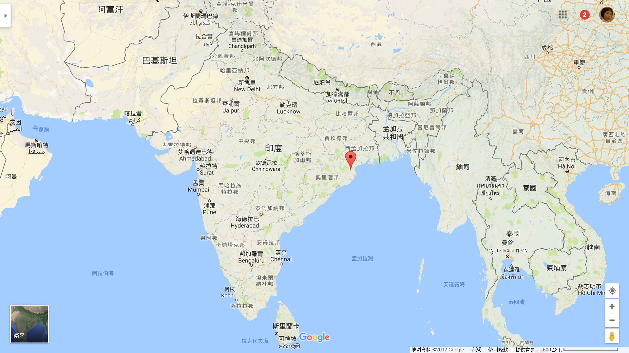

Slide 36
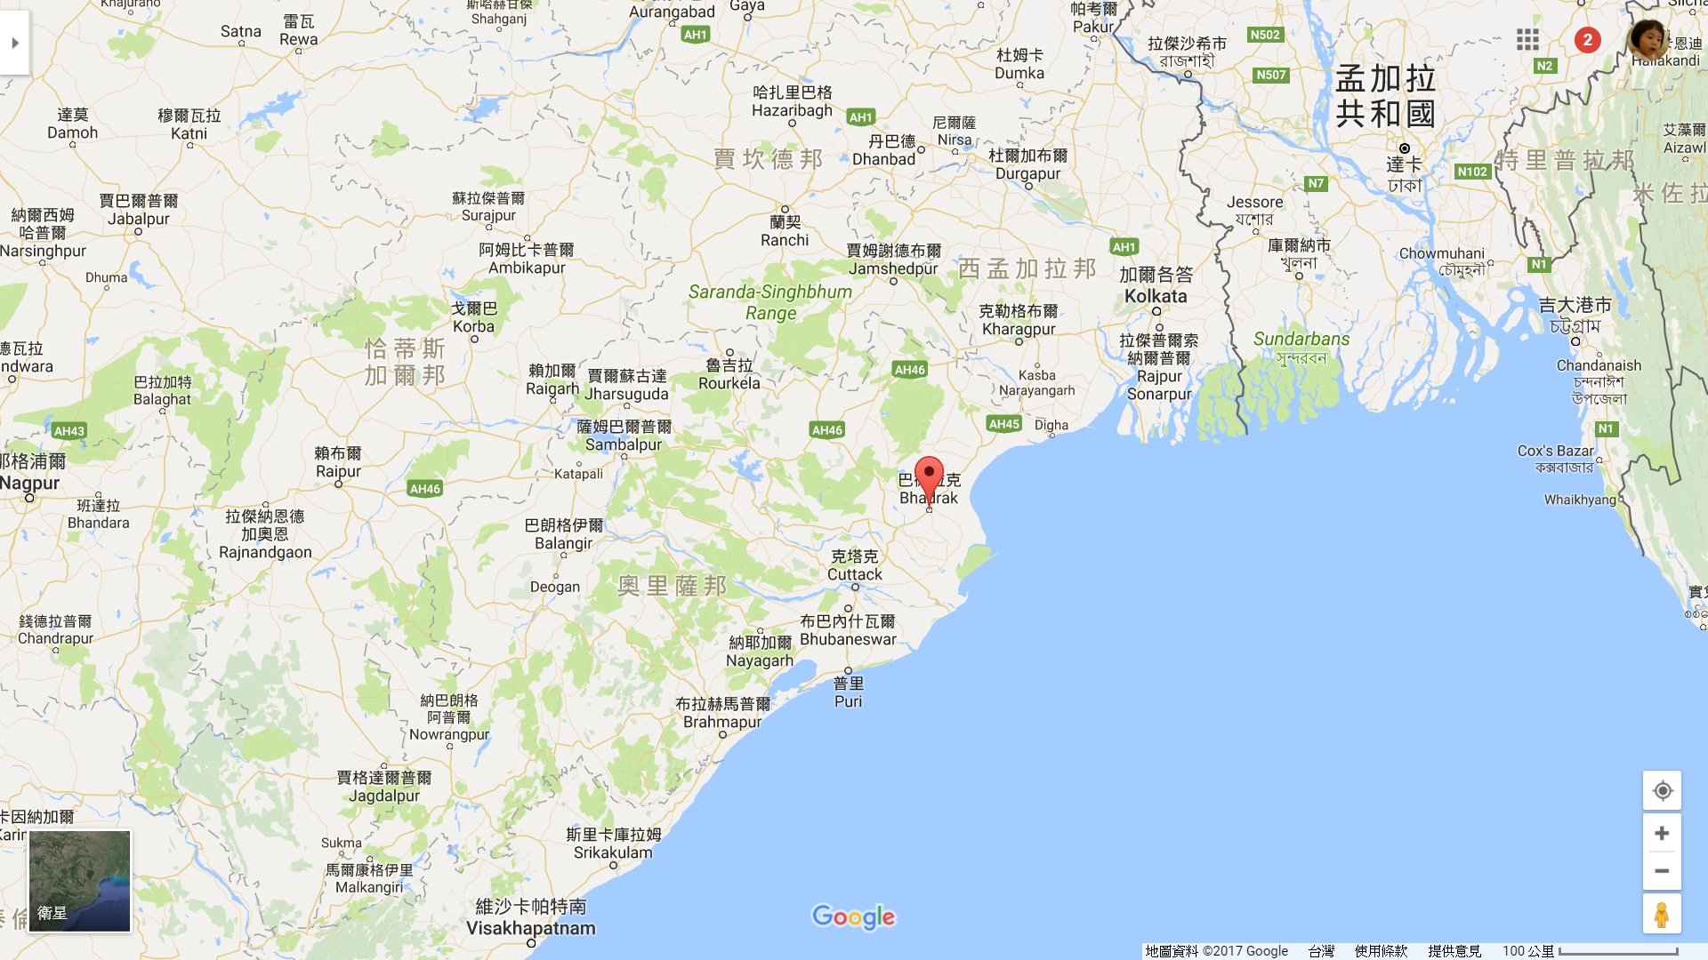

Slide 37
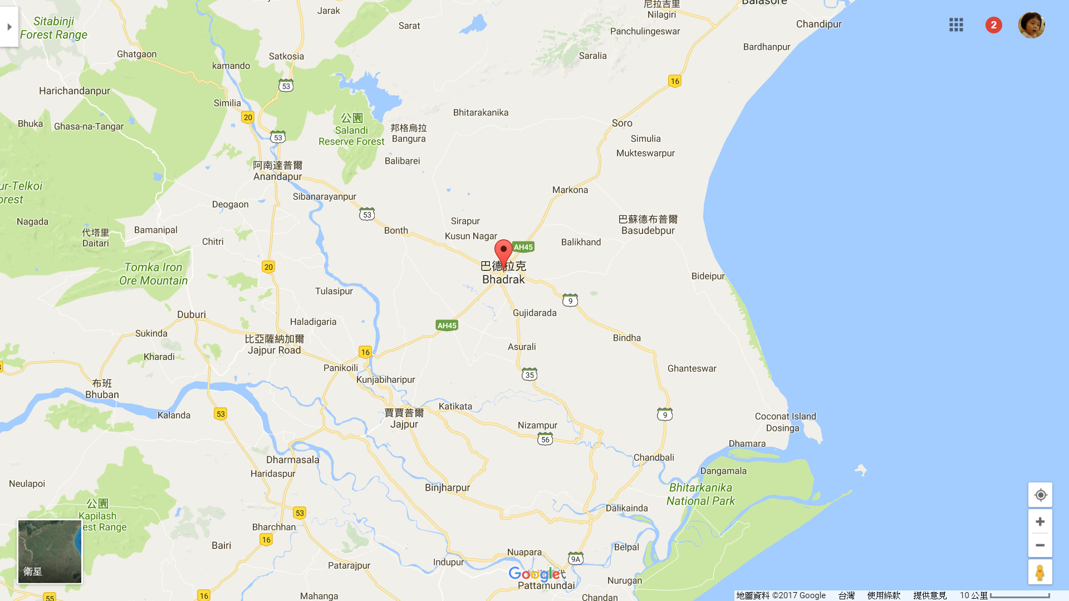

Slide 38
集成之可能地點
「入法界品」的傳出，與此地有關。善財由此而向南參訪，表示了當時南方佛弟子心目中的菩薩形象。
南方傳出的『華嚴經』部分，也流傳到北方。大部『華嚴經』中，有「諸菩薩住處品」，提到了震旦──中國與疏勒。
大部『華嚴經』的集成，說在印度北方，應該是沒有問題的。」 ( Y 34p87~88 )

Slide 39
集成之可能時間
《初期大乘佛教之起源與開展》：
「現存大部『華嚴經』，是在『入法界品』等集成以後。編集者將初編部分，作一番整編，與『入法界品』合成一部；再加些新的部類，如『如來出現品』等，成為現存『華嚴』的形態，那是龍樹以後的事。」( Y 37p1018 )

Slide 40
集成之可能時間
《初期大乘佛教之起源與開展》：
「『華嚴經』是不同部類的綜集。集出的時間，應大分為三期：
一、初編，如『兜沙經』，『菩薩本業經』等所表示的，在西元一五０年時，一定已經集成。
二、『入法界品』與『世界成就品』等，『大智度論』已加以引用，推定為龍樹以前，西元一五０──二００年間所集成。
三、集成現存『華嚴經』那樣的大部，近代學者作出不同的推論依個人的意見，贊同西元三世紀中說。
當然，在大部集成以後，補充幾段，或補入一品，都是有可能的。」( Y 37p1020~1021 )

Slide 41
《華嚴經》之可能集成方式
《佛教史地考論》：
「龍樹從龍宮所得的經典，主要為《華嚴經》。
現存的大部《華嚴經》，七處九會，
是「隨類收經」而編集所成的。
主要而傳出最早的，在龍樹的引述與解說中，
有《十地經》與《不可思議解脫經》──〈入法界品〉，
也名〈普賢行願品〉。」「龍樹龍宮取經考」，( Y 22p216 )

Slide 42
《華嚴經》之可能集成方式
《初期大乘佛教之起源與開展》：
「『華嚴經』的大部集成，
不是一次集出的。
有些部類，早已存在流行，
在闡明佛菩薩行果的大方針下，
將相關的編集起來。
古人稱為「隨類收經」，的確是很有意義的！」「華嚴經的編集」( Y 37p1011 )

Slide 43
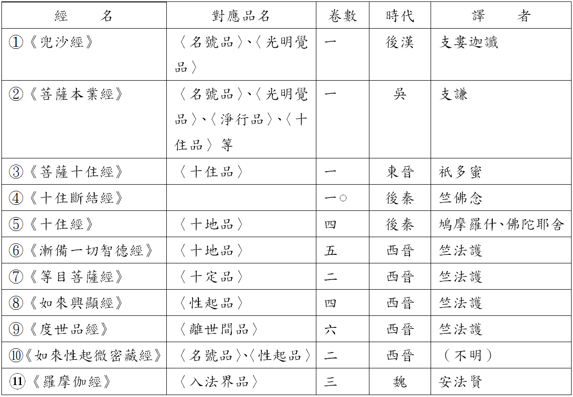
《華嚴經》之可能集成方式

Slide 44
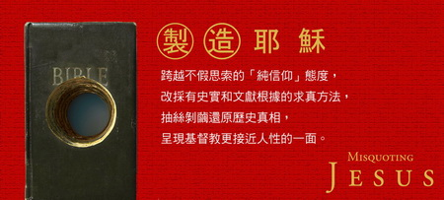
經典之集成方式
《製造耶穌：史上NO.1暢銷書的傳抄、更動與錯用》
（Misquoting Jesus: The Story Behind Who Changed the Bible and Why）作者： 巴特．葉爾曼 Bart D. Ehrman (出版 2010/10/01)
「一個宗教的歷史與形象，如何在經典傳抄過程中蛻變成形？」

Slide 45
經典之集成：「並沒有最原始的文本」
內容簡介：
《聖經》並非原貌！
《聖經》今日的樣貌，其實是經過無數更動的結果。
這些更動有的是「無心之過」，有的則是「別有意圖」：
有人會「好意」幫助讀者繞過可能會發生的誤解，
但也有人是「惡意」排除對手的誤用，
甚至是為了攻擊對手。
《聖經》於是在這數百年的傳遞、修改中成書，
並逐漸刻畫出基督宗教的輪廓和內涵。
我們其實並沒有聖經最原始的文本，
而手上的抄本大多充滿錯誤，
使得我們常常難以判斷作者到底寫了什麼。
有些地方甚至很可能無解。

Slide 46
《華嚴經》之組織結構
《初期大乘佛教之起源與開展》：
「佛與佛剎、菩薩行、佛功德──三類，
特別是菩薩行，與『華嚴經』的組織次第，
有相當的近似性。」「華嚴經的編集」 ( Y 37p1015 )

Slide 47
組織結構：初編者與再編者之組織意義略異
《初期大乘佛教之起源與開展》：
「現在的大部『華嚴經』，可概分為四部分：
一、前六品明佛剎與佛。
二、從『如來名號品』到『十忍品』，明菩薩行：
略舉佛與所說法，然後勸信令行，次第深入。
三、從『壽量品』到『離世間品』，明如來果德，但參雜有與菩薩行有關的『諸菩薩住處品』、『普賢行品』、『離世間品』。這三部分，大抵依『如來名號品』所列舉的，眾菩薩所要知道的三大類。
四、『入法界品』，是善財童子的參學歷程，用作大心菩薩一生取辦的模範。約用意說，與『般若經』常啼Sadāprarudita菩薩的求法故事一樣，舉修學佛法的典型，以勸學流通的。」( Y 37p1020 )

Slide 48
華嚴法門之特色
《初期大乘佛教之起源與開展》：
「「華嚴法門」：『大方廣佛華嚴經』大部的集成，
比「上品般若」遲一些，含有後期大乘的成分。
如經名所表示的，這是菩薩萬行，莊嚴佛功德的聖典；
「華藏」是「蓮華藏莊嚴」，流露出「如來藏」的色彩。
......「華嚴法門」的佛，是繼承大眾部的，超越的、理想的佛，名為毘盧遮那Vairocana。
Notes:
《初期大乘佛教之起源與開展》：「『大方廣佛華嚴經』大部的集成，比「上品般若」遲一些，含有後期大
乘的成分。如經名所表示的，這是菩薩萬行，莊嚴佛功德的聖典；「華藏」是「蓮華藏莊嚴」，
流露出「如來藏」的色彩。初期集出的菩薩行，如菩薩的「本業」──『淨行品』，菩薩的行位
──『十住品』，約與「下品般若」的集出相近。「華嚴法門」的佛，是繼承大眾部的，超越的
、理想的佛，名為毘盧遮那Vairocana。依此而說菩薩行，所以多說法身菩薩行；多在天上
，為天菩薩（及他方菩薩）說；「世主」多數是夜叉yakṣa；『入法界品』的增譯部分，也
都是天（神）菩薩；金剛手Vajrapāṇi的地位極高；有帝釋Indra特性的普賢
Samantabhadra，比文殊還重要些。圓融無礙的法門，富於理想、神秘及藝術的氣息。著名的『十
地品』，受有北方論義的影響，所以條理嚴密，樹立了「論經」的典型。」( Y 37p20 )

Slide 49
華嚴法門之特色
依此而說菩薩行，所以多說法身菩薩行；
多在天上，為天菩薩（及他方菩薩）說；
「世主」多數是夜叉yakṣa；
『入法界品』的增譯部分，也都是天（神）菩薩；
金剛手Vajrapāṇi的地位極高；
有帝釋Indra特性的普賢Samantabhadra，比文殊還重要些。
圓融無礙的法門，富於理想、神秘及藝術的氣息。」
《初期大乘佛教之起源與開展》：「解答問題的途徑」 ( Y 37p20 )
Notes:
( Y 37p10 )

Slide 50
華嚴法門之特色
《初期大乘佛教之起源與開展》 ：
「大眾部系理想的佛陀觀，是超越而不可知的，也是無所不在，無所不能，無所不知的。
這一理想，在「華嚴法門」中，才完滿的表達出來。
大眾部系的思想，現存的是一鱗半爪，不可能有完整的理解
。不過我以為，這是從「佛涅槃後對佛陀的永恆懷念」，經傳說，推論而存在於信仰中的。

Slide 51
華嚴法門之特色
……「華嚴法門」是綜合了而成為最圓滿的佛與佛陀觀。
在華嚴法會中，佛沒有說，而是顯現於大眾之前。
來參加法會的菩薩，天、龍、鬼神──「世主」們，
各從自己所體見的佛與佛土等，而發表為讚歎的偈頌（『入法界品』也是這樣）。
這表示了，大乘的佛陀觀，不僅是信仰的，推論的，而也是從體驗來的。這不同於大眾系，卻可說完成了大眾部以來的佛與佛國說。」 「毘盧遮那佛與華藏莊嚴世界海」 ( Y 37p1036 )
Notes:
《初期大乘佛教之起源與開展》：「毘盧遮那佛與華藏莊嚴世界海」( Y 37p1026 )

Slide 52
華嚴法門之特色
《初期大乘佛教之起源與開展》：
「梵天王坐在蓮華中，是創造神話，世界依梵天而成立。
華藏世界，就是適應這世俗信仰而形成的。」( Y 37p1032 )
「華藏莊嚴世界海，是住於華臺上的，與印度的神話有關。」 「毘盧遮那佛與華藏莊嚴世界海」( Y 37p1032 )

Slide 53
華嚴法門之特色
《大智度論》說：
「是人臍中出千葉金色妙寶蓮華，其光大明，如萬日俱照。華中有人，結跏趺坐，此人復有無量光明，名曰梵天王。……是梵天王坐蓮華上，是故諸佛隨世俗故，於寶華上結跏趺坐」。「毘盧遮那佛與華藏莊嚴世界海」 ( Y 37p1032 )
Notes:
《初期大乘佛教之起源與開展》：「華藏莊嚴世界海，是住於華臺上的，與印度的神話有關。如『大智度論』卷八（大正二五‧一一
六上）說：
「劫盡燒時，一切皆空。眾生福德因緣力故，十方風至，相對相觸，能持大水。水上有一
千頭人，二千手足，名為韋紐。是人臍中出千葉金色妙寶蓮華，其光大明，如萬日俱照。
華中有人，結跏趺坐，此人復有無量光明，名曰梵天王。……是梵天王坐蓮華上，是故諸
佛隨世俗故，於寶華上結跏趺坐」。」( Y 37p1032 )
《初期大乘佛教之起源與開展》：「毘盧遮那佛與華藏莊嚴世界海」( Y 37p1026 )

Slide 54
華嚴法門之特色
《大方廣佛華嚴經》卷7〈世界成就品〉：
「蓮華座上示眾相，一一身包一切剎，
一念普現於三世，一切剎海皆成立。
佛以方便悉入中，此是毘盧所嚴淨。」
《華嚴經》「於一微塵中，悉見諸世界」

Slide 55
華嚴法門之特色
《大方廣佛華嚴經》卷77〈入法界品〉：
「是以一劫入一切劫，以一切劫入一劫，而不壞其相者之所住處；是以一剎入一切剎，以一切剎入一剎，而不壞其相者之所住處；是以一法入一切法，以一切法入一法，而不壞其相者之所住處；是以一眾生入一切眾生，以一切眾生入一眾生，而不壞其相者之所住處；是以一佛入一切佛，以一切佛入一佛，而不壞其相者之所住處」
此故彼、彼故此 vs. 一即一切、一切即一 vs. 我即是梵、梵即是我

Slide 56
綜合省思
印順法師「理性版的大乘是佛說」引起傳統佛教徒的疑慮，相對於「理性版」，他們只願接受「信仰版的大乘是佛說」，把所有大乘佛經都視為是佛陀親說，也因此對於印順佛學起了一定反感。
大乘佛法是在歷史演化中發展開來，未必是佛親口所說，這對傳統信仰帶來一定挑戰，甚至威脅和破壞；倘若將心比心，去感受傳統佛教信仰者的心境，當如何自處？如何因應？

Slide 57
一、堅定自身信仰
相對於學者採取歷史考證的解讀進路，
行者依然可從信仰實踐來理解。
如禪宗《傳燈錄》記載大梅和尚向馬祖道一請法的故事：
起先馬祖對大梅說「即心是佛」，
過不久馬祖又向他說「非心非佛」，
對這兩種不一致的說法，大梅和尚信念不加動搖，而說：
「任他非心非佛，我只管即心是佛」，
對此馬祖以「梅子熟矣」讚譽之！
同樣的，只要自反而縮，不管大乘是否為佛親說，大乘信仰者只管堅定信仰，如此才是真大乘行者，這或也是「見山還是山，見水還是水」的高層境界。(2017.2.6)

Slide 58
一、堅定自身信仰
《以佛法研究佛法》＜大乘是佛說論＞：
「你們的提出這一問題，好像是懷疑大乘，而實是不能忘情於真常唯心論。信仰是應該堅強的，是不可隨便的因他人而輕易放棄自己的；這是應有的態度！」( Y 16p153 )
Notes:
《以佛法研究佛法》：「來信所說的：「若當日佛陀未曾說過大乘，則其餘大乘，亦應如真常系，一
切皆為後人之懸想產物。若佛陀當日曾說大乘，不知某些大乘是佛所說」？這確
是極重要的問題，是值得提出論究的。」( Y 16p153 )

Slide 59
二、信仰無關乎真假
信仰之可貴在於不關心真假，而在於信心的建立，
我相信什麼就是什麼，任何質疑、否定的言論，都化為信仰的「逆增上緣」。
而且，「『信』必近乎癡而始真」，
任世間無常變化，我只在乎我所信，心甘情願依止信仰引導，失去生命的一切也在所不惜；
而且，唯有信得虔敬、信得專注，才能感受到信仰的美好。(2017.2.6)

Slide 60
三、即便假的信仰也能帶來真的快樂
信仰的真假當是「放入括弧」，存或不存皆不論；
即便信仰是假的，快樂卻是真實的，
畢竟已得到內心的平靜、安祥、踏實、喜樂、光明等，
另一種形式的「藉假修真」，更何況也未必一定是假。
這是「實用主義的宗教觀」，但問受益、受用與否，而不問真假，或者真假的判定取決於受用的多少。(2017.2.6)

Slide 61
四、信仰保持開放
信仰不曾因論辯而有消退之勢，論辯從未是宗教的核心，
畢竟情感認同也是一種認同，而存在「非理性」的部份。
事實上，真正篤實的傳統佛教徒不會批判印順法師，
如果他是對的，自是不應批評，
如果是錯的，則「止謗」莫若無諍、無辯，
「默然」成了最好的回應方式。
況且，印順法師學風自由，不強人從己，曾表示：
「眾人的根性、興趣、思想，是各各不同，勉強不來的。
大家所學祇要是佛法，何必每個人盡與我同？」
──大乘佛法的特點之一即在於自由、多元與開放，
只要是正信、引人向善，皆值得我們的尊重和護持。(2017.2.6)

Slide 62
五、悲願為判準
我們當著眼於悲濟眾生的觀點來衡量法義，不管禪宗、淨土、密宗、南傳佛教、人間佛教等，甚至不管是不是佛教或其它宗教，只要能利樂有情，裨益於安身立命或拔除世間苦難，指引人走向光明、寧靜和喜樂，都值得我們的尊重乃至於欣賞、支持。
意即，法義抉擇其次，道心、人格和願力才是優先，這是印順導師面對中印藏歷代祖師慣有的立場與態度；畢竟大乘菩薩道重於精神上的傳承，而未必是思想上的認同，反而在思想上主張包容異己、尊重多元。因此，佛學見解固然重要，但道心和悲願更可以被看重，凡對佛教、對眾生有開創性貢獻，即便法門不同、思想互異，都值得我們的高度禮敬。〈印順佛學與大乘是佛說——2016無錫「批印」研討會之回應〉，林建德，2017.1.30

Slide 63
我選擇、我皈依、我信仰
總之，面對他人信仰上的遲疑，
盡其在我、獨行其道當是應有態度；
即便被判為不了義，甚至被視作「異端」，也了無遺憾，
畢竟這是我個人因緣，
重點在於
我選擇了、我皈依了、我信仰了，這樣也就夠了。
＜堅定信仰＞(2017.2.6)；＜勇於在信仰上做自己＞ 2017. 11.05

Slide 64


Thank You
心御風行—獨白下的哲思隨筆
「汝精進力大，慈愍於一切，智慧無罣礙，成佛在不久！」
~《大智度論》
http://mind-breath.blogspot.tw/

